Slide 1
Fall Detection Based on Key Points of Human-Skeleton Using OpenPose

Slide 2
Introduction
출생률 감소, 수명 연장으로 인한 고령화
2050년도 노인 비율 28%에 도달
노화 인간 기능 저하 낙하 위험 증가

Slide 3
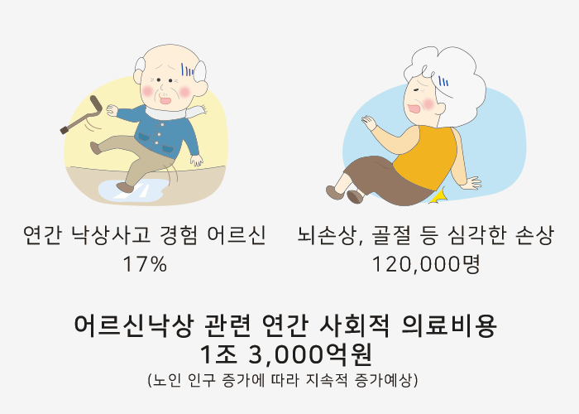
Introduction

Slide 4
Introduction
OpenPose Skeleton Extraction을 이용해 골격 데이터 저장 후 고관절 중심에서
하강 속도, 지면이 있는 인체 중심각, 직사각형 비율에 따라 Fall Detection 진행

Slide 5
Related Work
Skeleton Estimation
RGB Image Skeleton Estimation
Bottom-up Detection Method
Notes:
Top down : 영상에서 사람을 detection 하고 bounding box 내부에서 pose를 추정하는 방식 -> bottom up 방식에 비해 정확도가 높음 다만 속도가 느림
Bottom up : 영상에 포함된 사람의 키포인트를 모두 추정하고 키포인트간의 상관관계를 분석하여 pose 추정하는 방식 -> 정확도는 떨어지나, detection을 거치지 않으므로 빨라서 real-time에 적용 가능

Slide 6
Related Work
Fall Detection
Inertial sensor based
Context based
RF
based
Sensor Fusion based

Slide 7
Related Work
Context-Based Fall Detection
인간의 행동을 추적하기 위해 외부 환경 정보를 감지해 Fall Detection
Ambient-based Detection과 Vision-based Detection으로 나뉨
Notes:
Ambient based detection : 센서를 사용해 진동, 음향, 압력 신호를 수집해 인체를 추적
Vision based : 신체 자세를 모니터링 하여 인체를 추적(편리하고 정확, 논문에 제안된 것임, 높은 정확도와 저렴한 비용으로 구현하기 쉽다, 그리고 우리주변에서 흔히 사용할 수 있는 카메라로 활용)

Slide 8
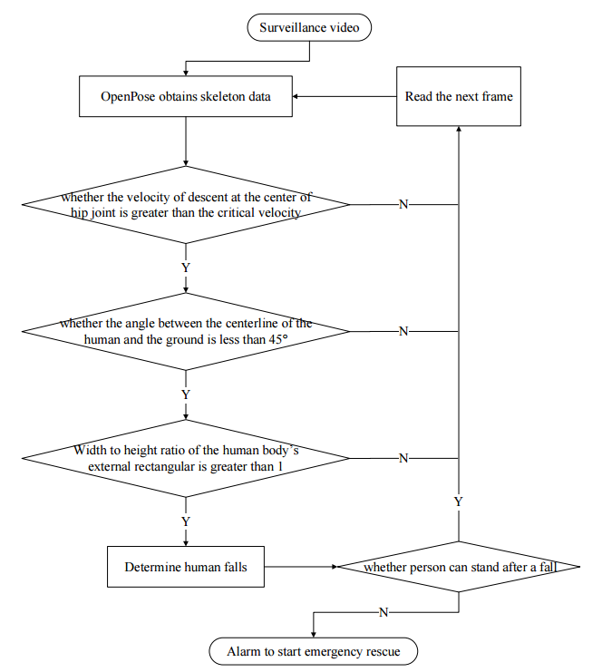
Methods

Slide 9
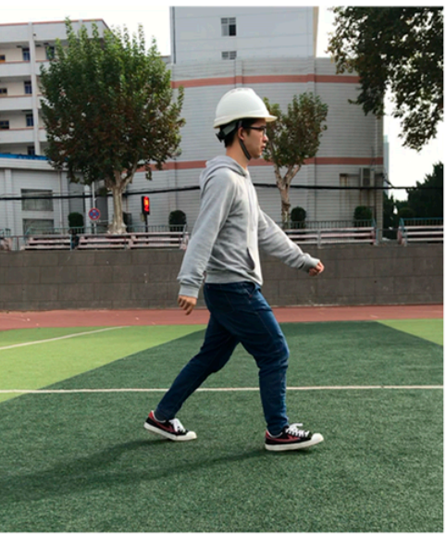
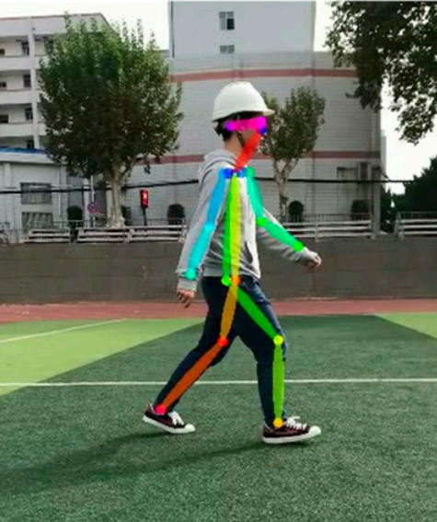
Methods
OpenPose Gets the Skeleton Information of the Human Body
A frame in video
The processed image

Slide 10
Methods
OpenPose Gets the Skeleton Information of the Human Body
Joint Number | Accuracy | X-Coordinate | Y-Coordinate
0 | 0.9752 | 333 | 93
1 | 0.8676 | 355 | 113
2 | 0.8655 | 351 | 113
3 | 0.7017 | 343 | 154
4 | 0.8955 | 331 | 184
5 | 0.9283 | 360 | 112
6 | 0.9106 | 372 | 148
7 | 0.9545 | 376 | 180
8 | 0.7397 | 355 | 190
9 | 0.9046 | 377 | 238
10 | 0.9271 | 398 | 284
11 | 0.8089 | 355 | 189
12 | 0.9212 | 337 | 239

Slide 11
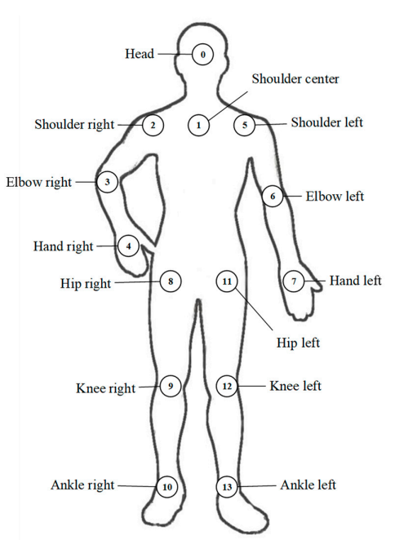


Methods
OpenPose Gets the Skeleton Information of the Human Body
$$S=\{s_{0},s_{1}, …,s_{13}\}$$
$$s_{j}\left(t\right)=\left(x_{tj}, y_{tj}\right) node is j, time is t$$

Slide 12
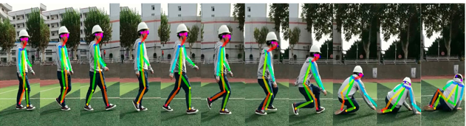
Methods
Decision Condition One : the Speed of Descent at the Center of the Hip Joint

Slide 13
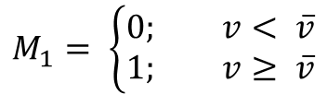




Methods
Decision Condition One : the Speed of Descent at the Center of the Hip Joint
$$s_{8}\left(t\right)=\left(x_{t8},y_{t8}\right) and{ s}_{11}\left(t\right)=\left(x_{t11},y_{t11}\right)$$
$$y_{t1}= \frac{y_{t_{1}8}+y_{t_{1}11}}{2}$$
$$y_{t2}= \frac{y_{t_{2}8}+y_{t_{2}11}}{2}$$
$$v= \frac{\left|y_{t_{2}}− y_{t_{1}}\right|}{∆t}$$
$$∆t= t_{2} − t_{1}$$
$$M_{1}= \left\{\begin{aligned}0; v< \overline{v} \\ 1; v≥ \overline{v}\end{aligned}\right.$$
Notes:
임계속도 v는 0.009m/s로 지정
V보다 임계속도 v가 크면 1로 인정 -> 넘어짐 인정

Slide 14
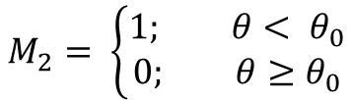
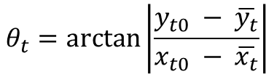

Methods
Decision Condition Two : the Angle between the Centerline of the Human and the Ground
$$s_{0}\left(t\right)=\left(x_{t0}, y_{t0}\right), s_{10}\left(t\right)=\left(x_{t10}, y_{t10}\right),s_{13}\left(t\right)=\left(x_{t13}, y_{t13}\right)$$
$$\overline{s}= \frac{s_{10}+ s_{13}}{2}, \overline{s}\left(t\right)=(\overline{x_{t}}, {\overline{y}}_{t})$$
$$θ_{t}=arctan⁡\left|\frac{y_{t0} − \overline{y_{t}}}{x_{t0} − \overline{x_{t}}}\right|$$
$$M_{2}= \left\{\begin{aligned}1; θ< θ_{0} \\ 0; θ≥θ_{0}\end{aligned}\right.$$
Notes:
Theta zero는 45도

Slide 15
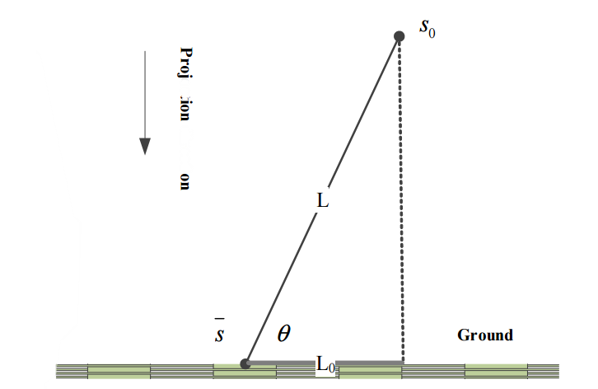
Methods
Decision Condition Two : the Angle between the Centerline of the Human and the Ground

Slide 16


Methods
Decision Condition Three : the Width to Height Ratio of the Human Body External Rectangular
$$M_{3}= \left\{\begin{aligned}1; P≥T \\ 0; P<T\end{aligned} \right.$$
$$T is threshold, P=Width/Height$$

Slide 17
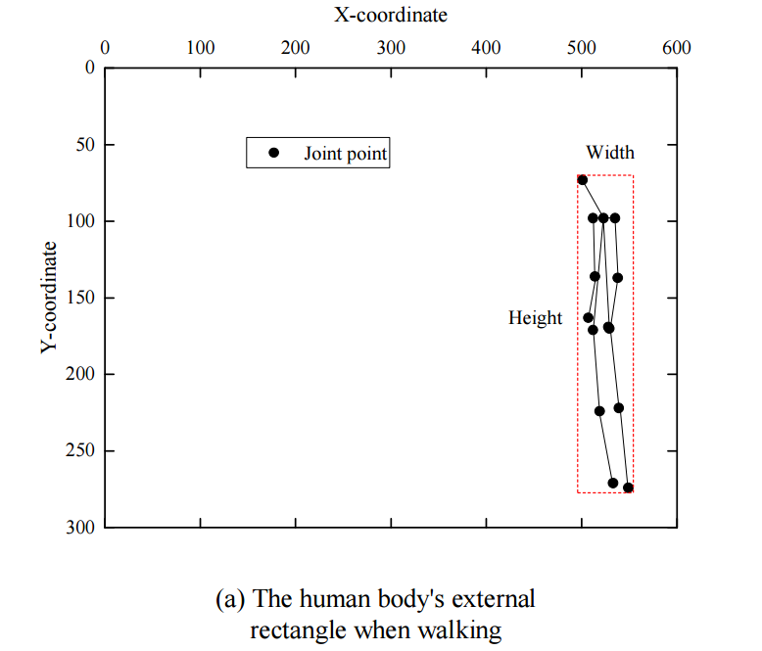
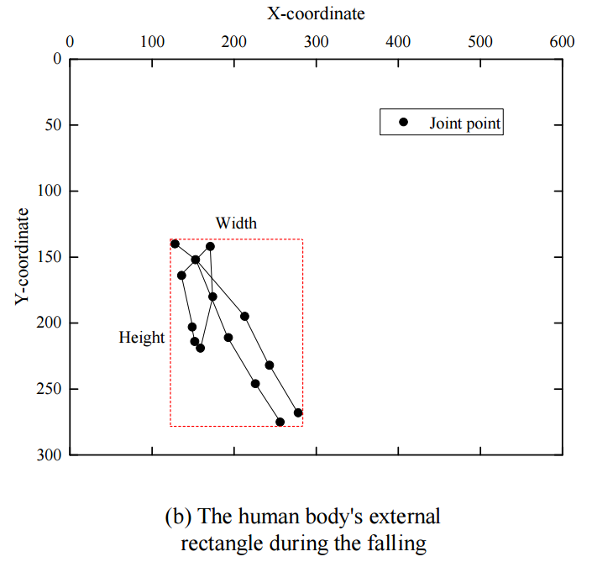
Methods
Decision Condition Three : the Width to Height Ratio of the Human Body External Rectangular

Slide 18
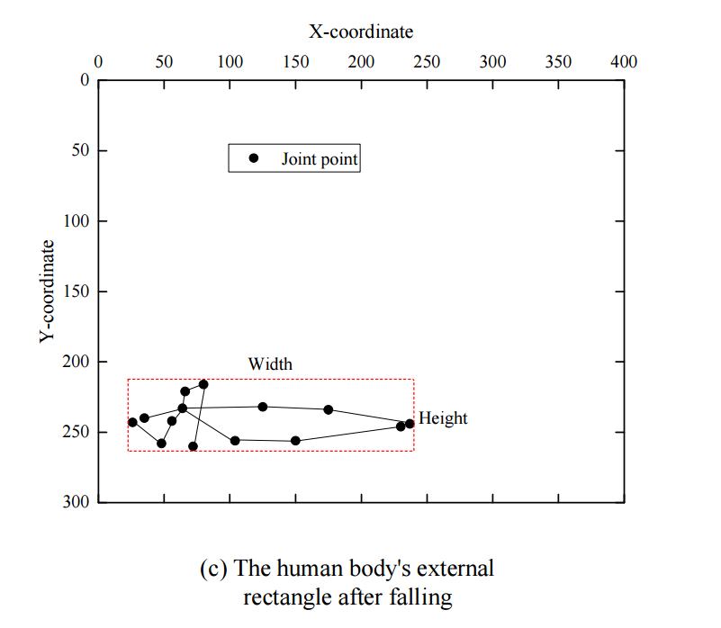
Methods
Decision Condition Three : the Width to Height Ratio of the Human Body External Rectangular

Slide 19
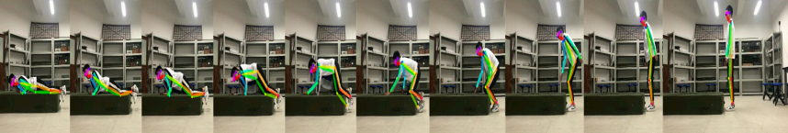
Methods
Determine Whether a Person Can Stand after a Fall

Slide 20
Experimental Results
Experiment Data and Test
Action | Action Description | Sample Size
Fall actions | Fall | 40
 | Stand up after a fall | 20
Similar falling actions | Squat/Stoop | 20
Daily actions | Walk/Sit down | 20
Notes:
Squat : 쪼그리고 앉다
Stoop : 몸을 굽히다

Slide 21
Experimental Results
Experiment Data and Test
True Positive : 추락 발생 후 장치 감지
False Positive : 추락 발생 X, 장치가 추락을 발표
True Negative : 정상적 움직임, 장치 무반응
False Negative : 추락 발생, 장치 무반응

Slide 22



Experimental Results
Experiment Data and Test
$$sensitivity= \frac{TP}{TP+FN}$$
$$specificity= \frac{TN}{TN+FP}$$
$$accuracy= \frac{TP+TN}{TP+FP+TN+FN}$$
Notes:
Sensitivity == recall

Slide 23
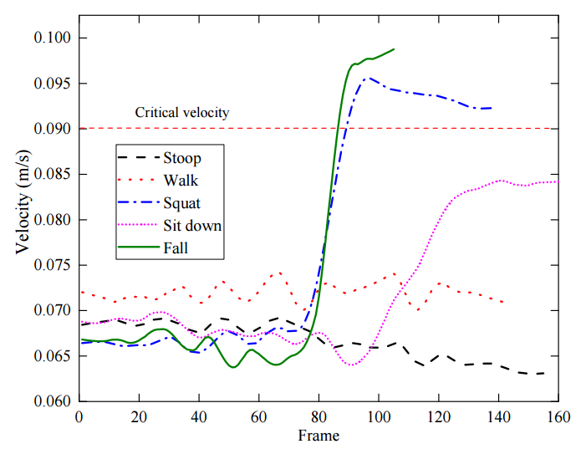
Experimental Results
Analysis of the Experimental Results

Slide 24
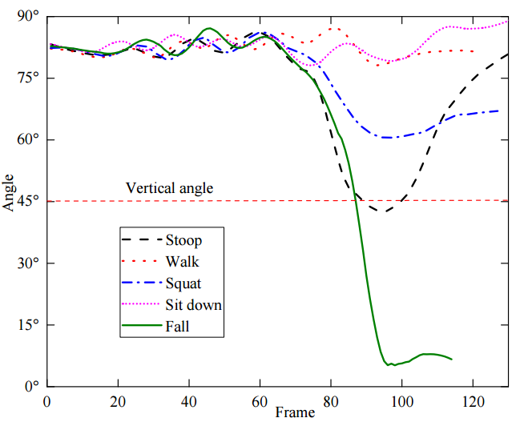
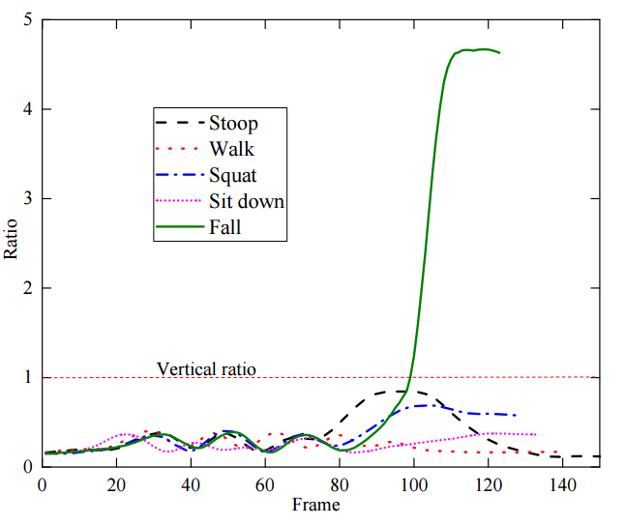
Experimental Results
Analysis of the Experimental Results

Slide 25
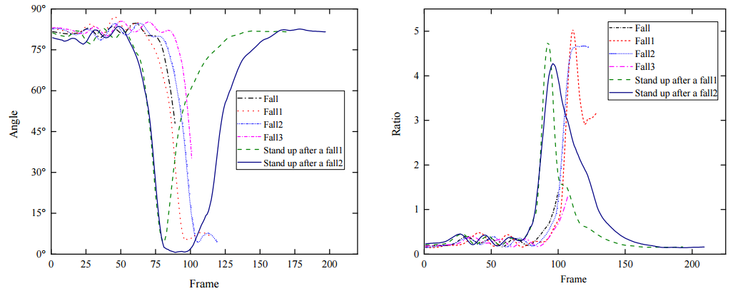
Experimental Results
Analysis of the Experimental Results

Slide 26
Experimental Results
Analysis of the Experimental Results
Number | Action
 | Stoop | Squat | Walk | Sit Down | Fall | Fall1 | Fall2 | Fall3 | Stand up after a Fall1 | Stand up after a Fall2
1 | X | G | G | G | G | G | G | G | G | G
2 | G | G | G | X | G | G | G | G | G | G
3 | X | G | G | G | G | G | G | G | G | G
4 | G | G | G | G | G | G | G | G | G | G
5 | G | G | G | G | G | G | G | G | G | G
6 | G | G | G | G | G | G | G | G | G | G
7 | G | G | G | G | G | G | G | G | G | G
8 | G | G | G | G | G | G | G | G | G | G
9 | G | G | G | G | G | G | G | G | G | G
10 | G | G | G | G | G | G | G | G | G | G

Slide 27
Experimental Results
Analysis of the Experimental Results
 | Sensitivity | Specificity | Accuracy
Result | 98.3% | 95% | 97%

Slide 28
Conclusions and Future Work
Conclusions
정확도는 매우 높으나, 낙상을 모방한 Dataset이므로 실제 추락과 다름
본 논문에서 제시한 방법은 외부 Noise에 취약
OpenPose를 사용해 적은 비용, 편리함 그리고 정확한 Skeleton 정보 획득 가능

Slide 29
Thank you!

